Slide 1



Tower Defense Game
MIB14 Softwareentwicklungsprojekt
Projektteilnehmer:
Patricia Brosch (5362679)
Markus Gutjahr (5297559)
Sebastian Engl (5371873)
Sebastian Schneider (5368994)
Jakob Engfeld (5379006)
David Sonneborn (5354513)

Slide 2
Gliederung
Spezifikationsdokument
1.1 Vorstellung des Projekts und der Beteiligten
1.2 Live-Demo
1.2 Funktionen
1.4 Anwendungslandkarte
Architekturdokument
2.1 Bausteinsicht
Implementierung
3.1 Charaktergrafiken, Animation und Designentscheidungen
3.2 Website und Webanbindung
3.3 Testen und gefundene Problematiken Projektarbeit
Projektarbeit
4.1 Vorgehen
4.2 Implementierungsphase
4.3 Probleme
4.4 Fazit

Slide 3

Spezifikations dokument

Slide 4
1.1: Vorstellung des Projekts und ihrer Beteiligten

Slide 5

Die Idee
Tower Defense angelehnt an Plants Vs Zombies
Plants = Dozenten Zombies = Studenten
= Dozenten VS Studenten

Slide 6
Die Rahmenbedinungen
Die Ziele
Projekt
Deadline 31.3.2023
Kein Budget
Software
Betriebssystem Windows 10/11
Java Runtime
Positive Endnote
Spielbarkeit ohne Entwickelungsumgebung
5 Level + Endloslevel

Slide 7
Das Team
Patricia Brosch
Projektmanager
Markus Gutjahr
Projektleiter
Sebastian Engl
Softwarearchitekt
David Sonneborn
Entwickler
Jakob Engfeld
Entwickler
Sebastian Schneider
Qualitätsmanager

Slide 8
1.2: Live Demo

Slide 9
1.3: Funktionen

Slide 10
Anwendungsfälle
System
Schadensverarbeitung
Gewinnen/Verlieren
Dozent setzen
Highscore übermitteln

Slide 11
Anwendungsfälle
Anwender
Mit Zugangsdaten einloggen
Verteidigung aufbauen

Slide 12
1.4: Anwendungslandkarte

Slide 13
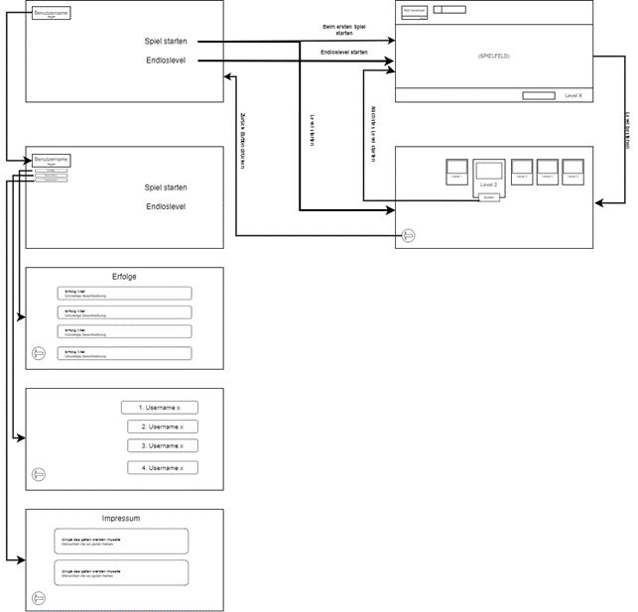

Slide 15
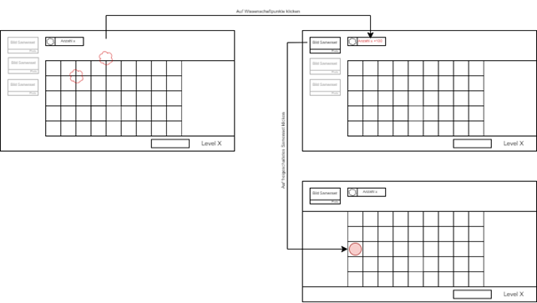

Slide 16

Architektur-dokument

Slide 17
2.1: Bausteinsicht

Slide 18
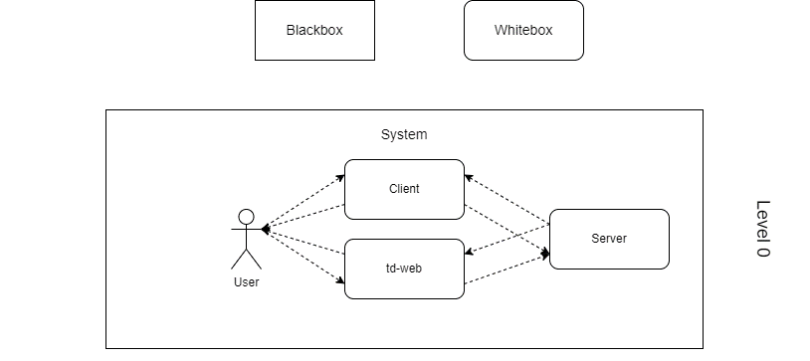
Level 0

Slide 19

Ebene 0 (System) - Client
https://pixabay.com/de/vectors/codierung-rechner-computerbenutzer-1294361/

Slide 20
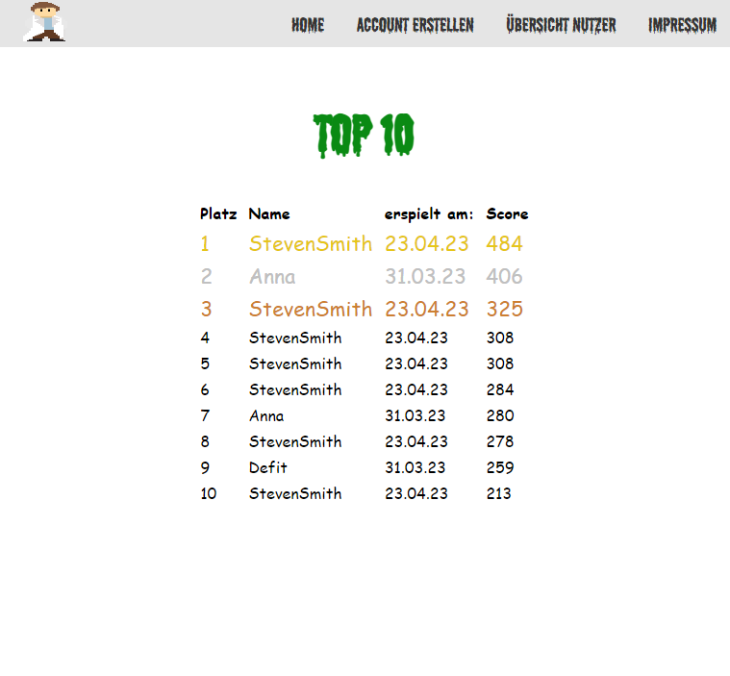
Ebene 0 (System) - Website

Slide 21
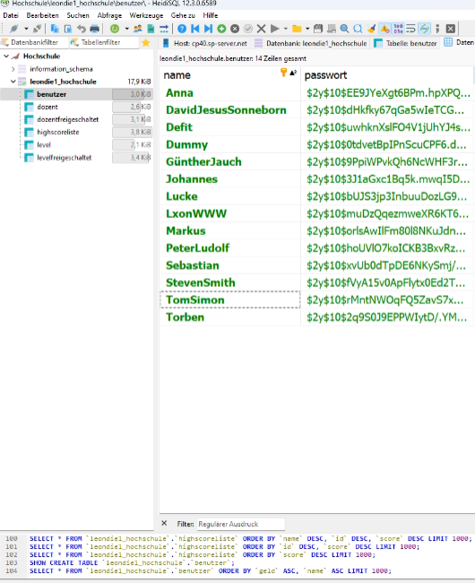
Ebene 0 (System) - Server

Slide 22
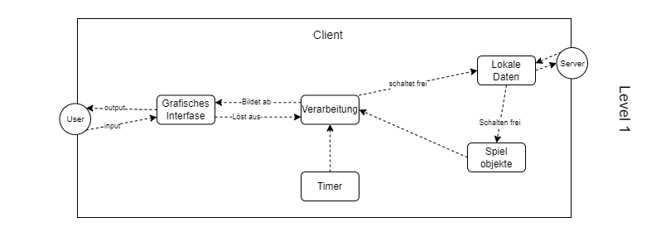
Level 1

Slide 23
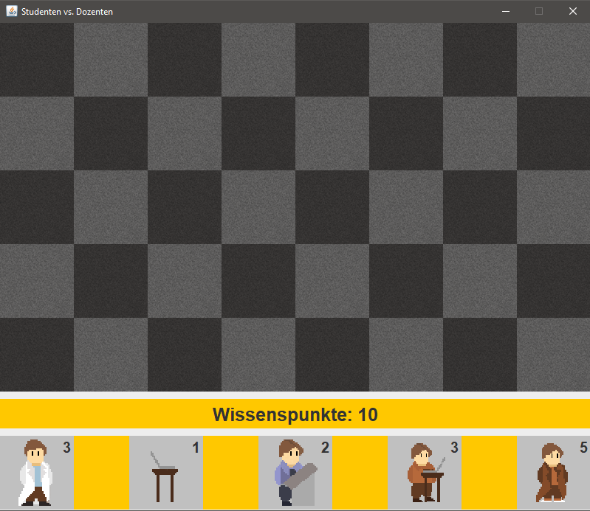
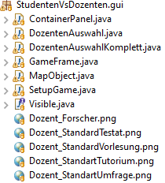
Ebene 1 (Client) - Grafisches Interface

Slide 24
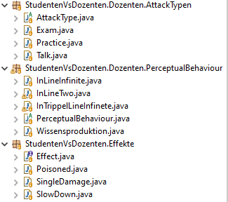
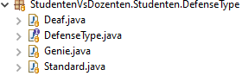
Ebene 1 (Client) - Verarbeitung

Slide 25
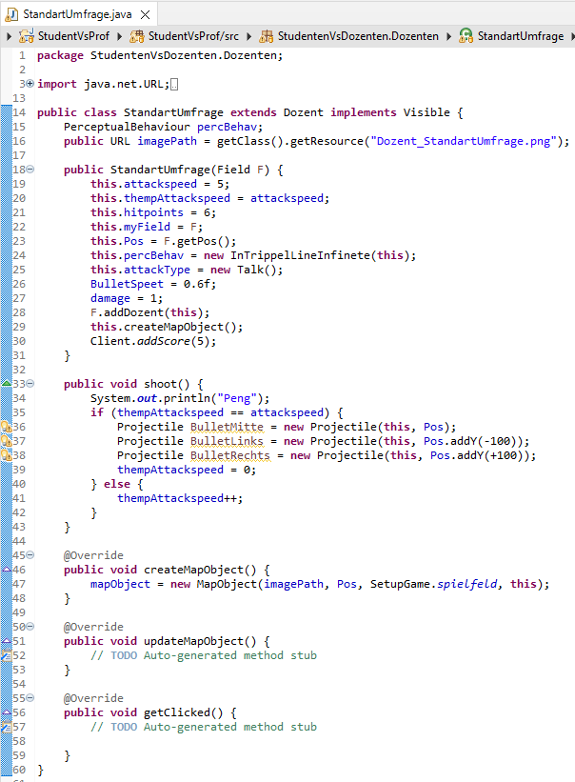
Ebene 1 (Client) - Verarbeitung

Slide 26
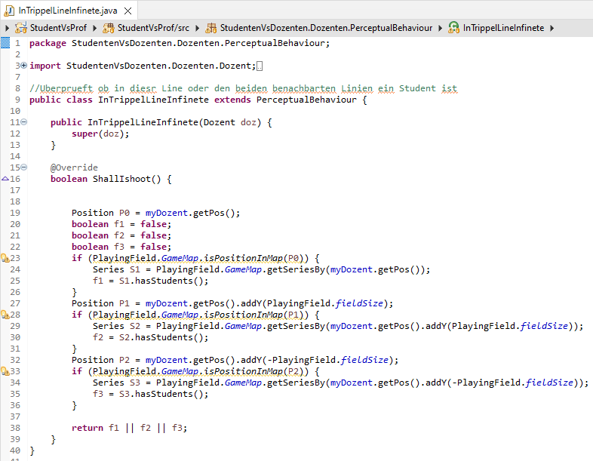
Ebene 1 (Client) - Verarbeitung

Slide 27
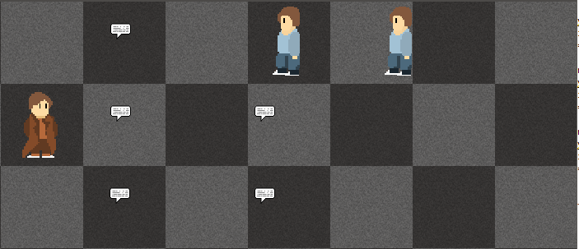
Ebene 1 (Client) - Verarbeitung

Slide 28
Ebene 1 (Client) - Verarbeitung

Slide 29
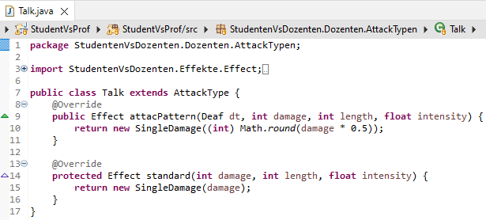
Ebene 1 (Client) - Verarbeitung

Slide 30
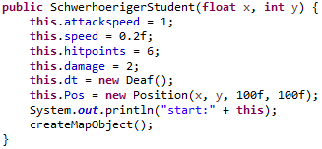
Ebene 1 (Client) - Verarbeitung

Slide 31
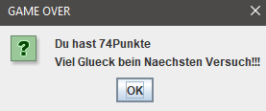
Ebene 1 (Client) - Lokale Daten

Slide 32
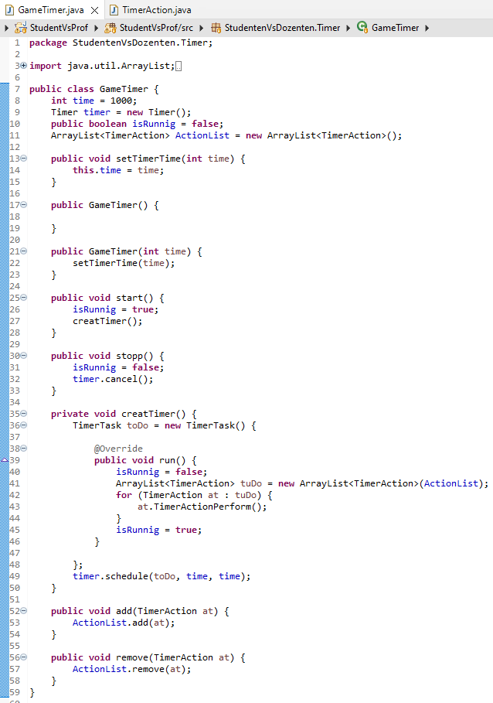
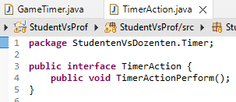
Ebene 1 (Client) - Timer
Standard Wert
Beliebiger Wert

Slide 33
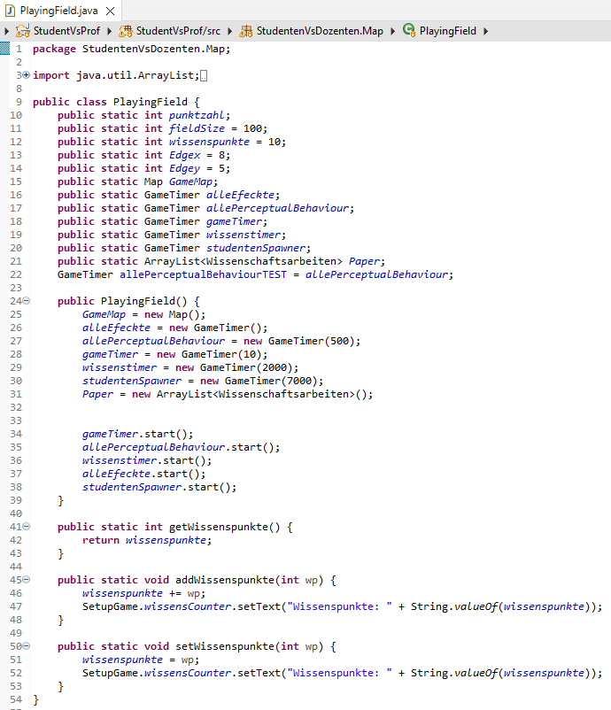
Ebene 1 (Client) - Timer
Standard Wert
Beliebiger Wert

Slide 34
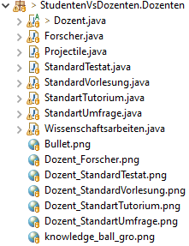
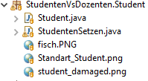
Ebene 1 (Client) - Spielobjekt

Slide 35
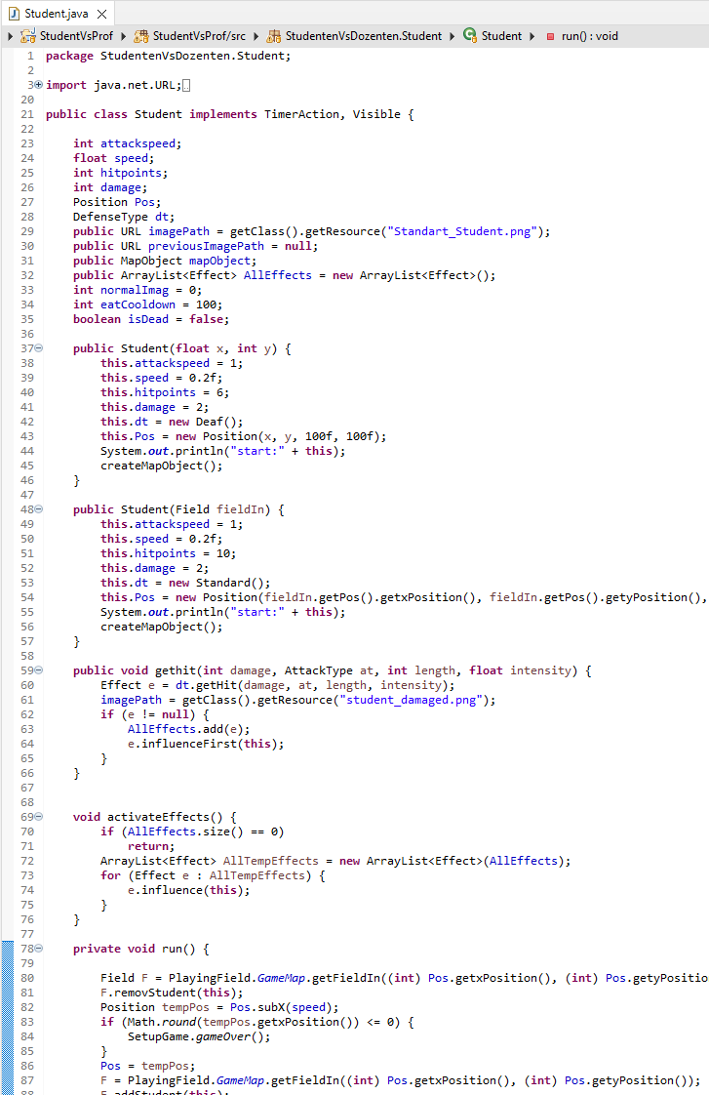
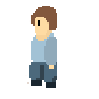
Ebene 1 (Client) - Spielobjekt

Slide 36
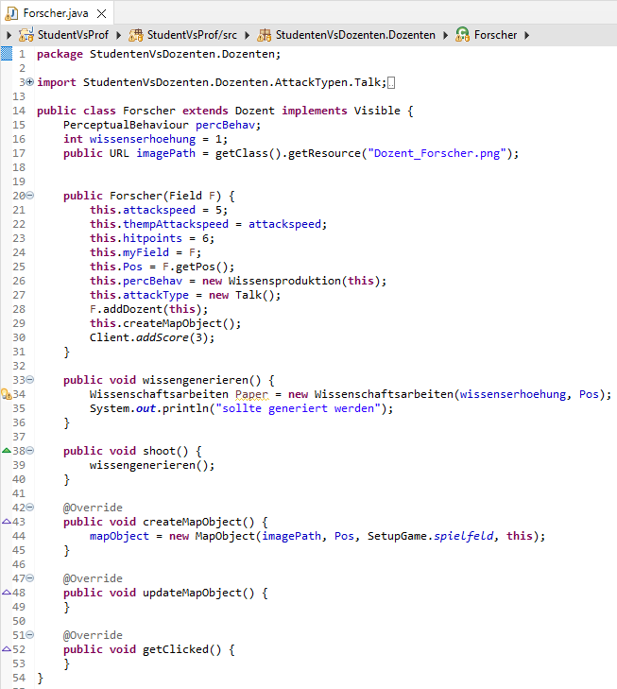
Ebene 1 (Client) - Spielobjekt

Slide 37
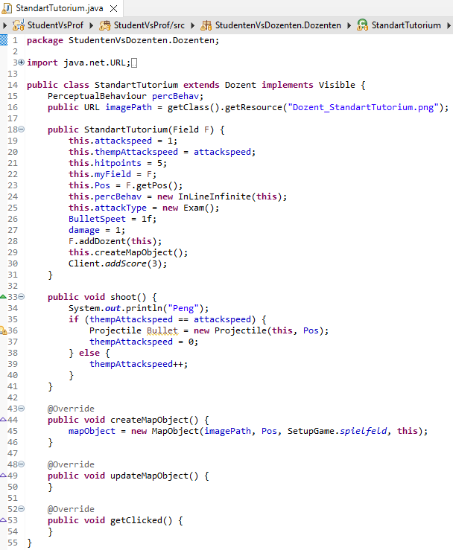
Ebene 1 (Client) - Spielobjekt

Slide 38
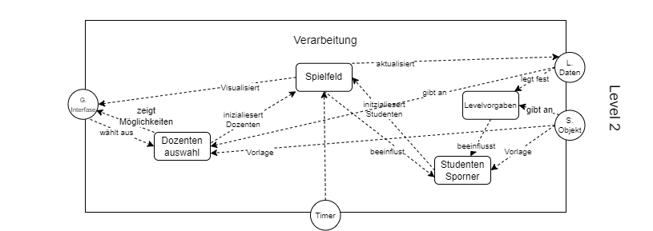
Level 2

Slide 39
Ebene 2 (Verarbeitung) - Dozentenauswahl

Slide 40
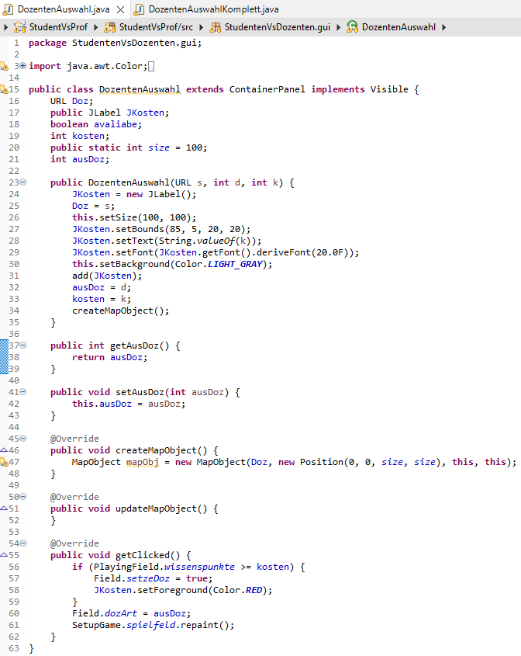
Ebene 2 (Verarbeitung) - Dozentenauswahl

Slide 41
Ebene 2 (Verarbeitung) - Dozentenauswahl

Slide 42
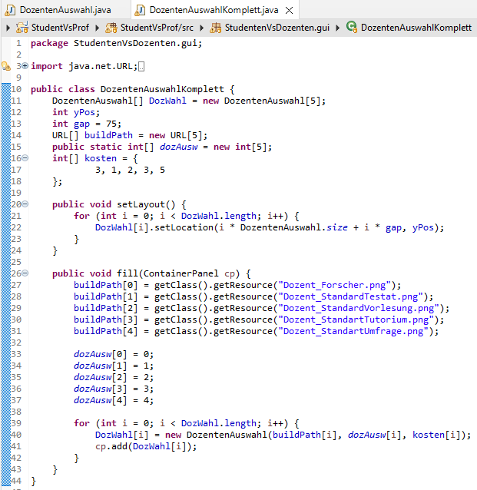
Ebene 2 (Verarbeitung) - Dozentenauswahl

Slide 43
Ebene 2 (Verarbeitung) - Spielfeld

Slide 44
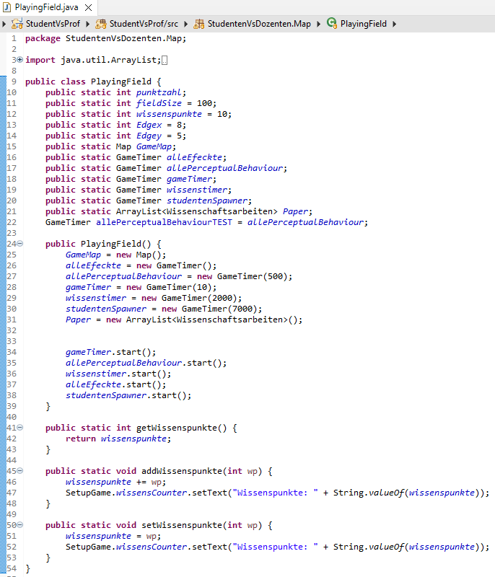
Ebene 2 (Verarbeitung) - Spielfeld

Slide 45
Ebene 2 (Verarbeitung) - Spielfeld

Slide 46
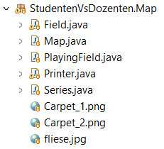
Ebene 2 (Verarbeitung) - Spielfeld

Slide 47
Ebene 2 (Verarbeitung) - Spielfeld

Slide 48
Ebene 2 (Verarbeitung) - Spielfeld

Slide 49
Ebene 2 (Verarbeitung) - Spielfeld

Slide 50
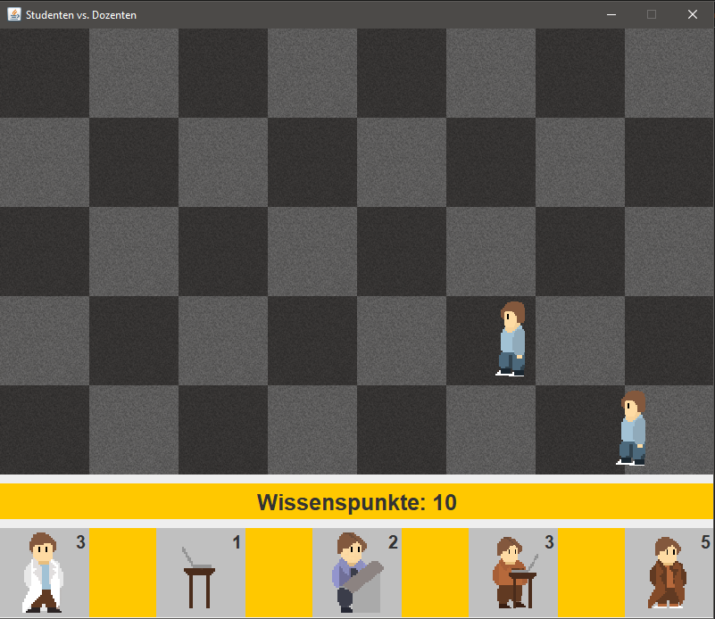
Ebene 2 (Verarbeitung) - Studenten-Spawner

Slide 51
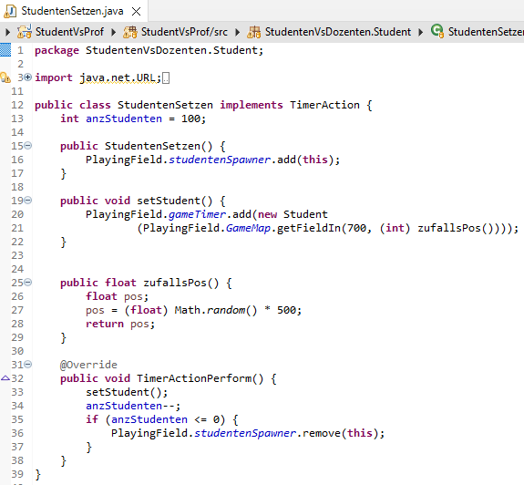
Ebene 2 (Verarbeitung) - Studenten-Spawner

Slide 52
Ebene 2 (Verarbeitung) - Studenten-Spawner

Slide 53
Ebene 2 (Verarbeitung) - Studenten-Spawner

Slide 54

Ebene 2 (Verarbeitung) - Levelvorgabe

Slide 55

Implementierung

Slide 56
3.1: Charaktergrafiken, Animation und Designentscheidungen

Slide 57
Vorgaben
5-20 unterscheidbare Dozenten und Studenten
Pixelgrafiken
Angriffs – und Projektilanimationen
Idle-Animation

Slide 58
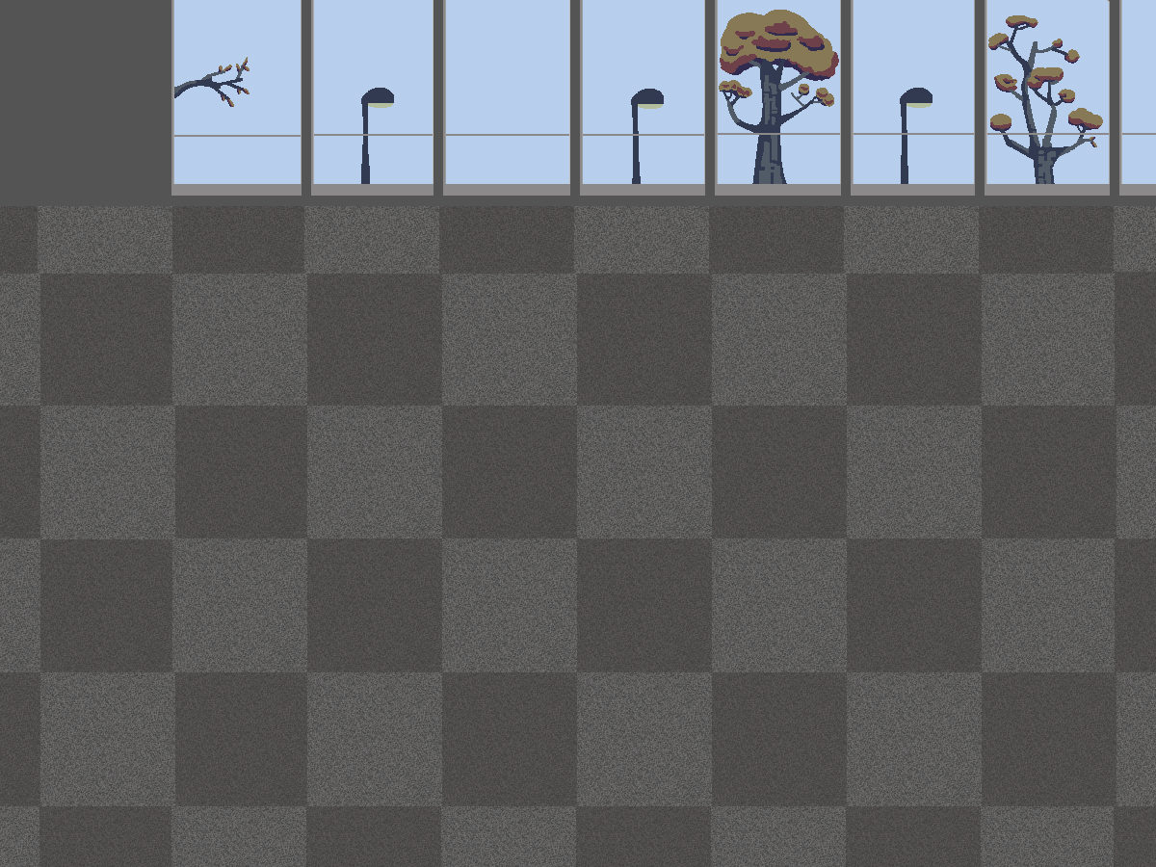


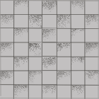
Der Hintergrund

Slide 59
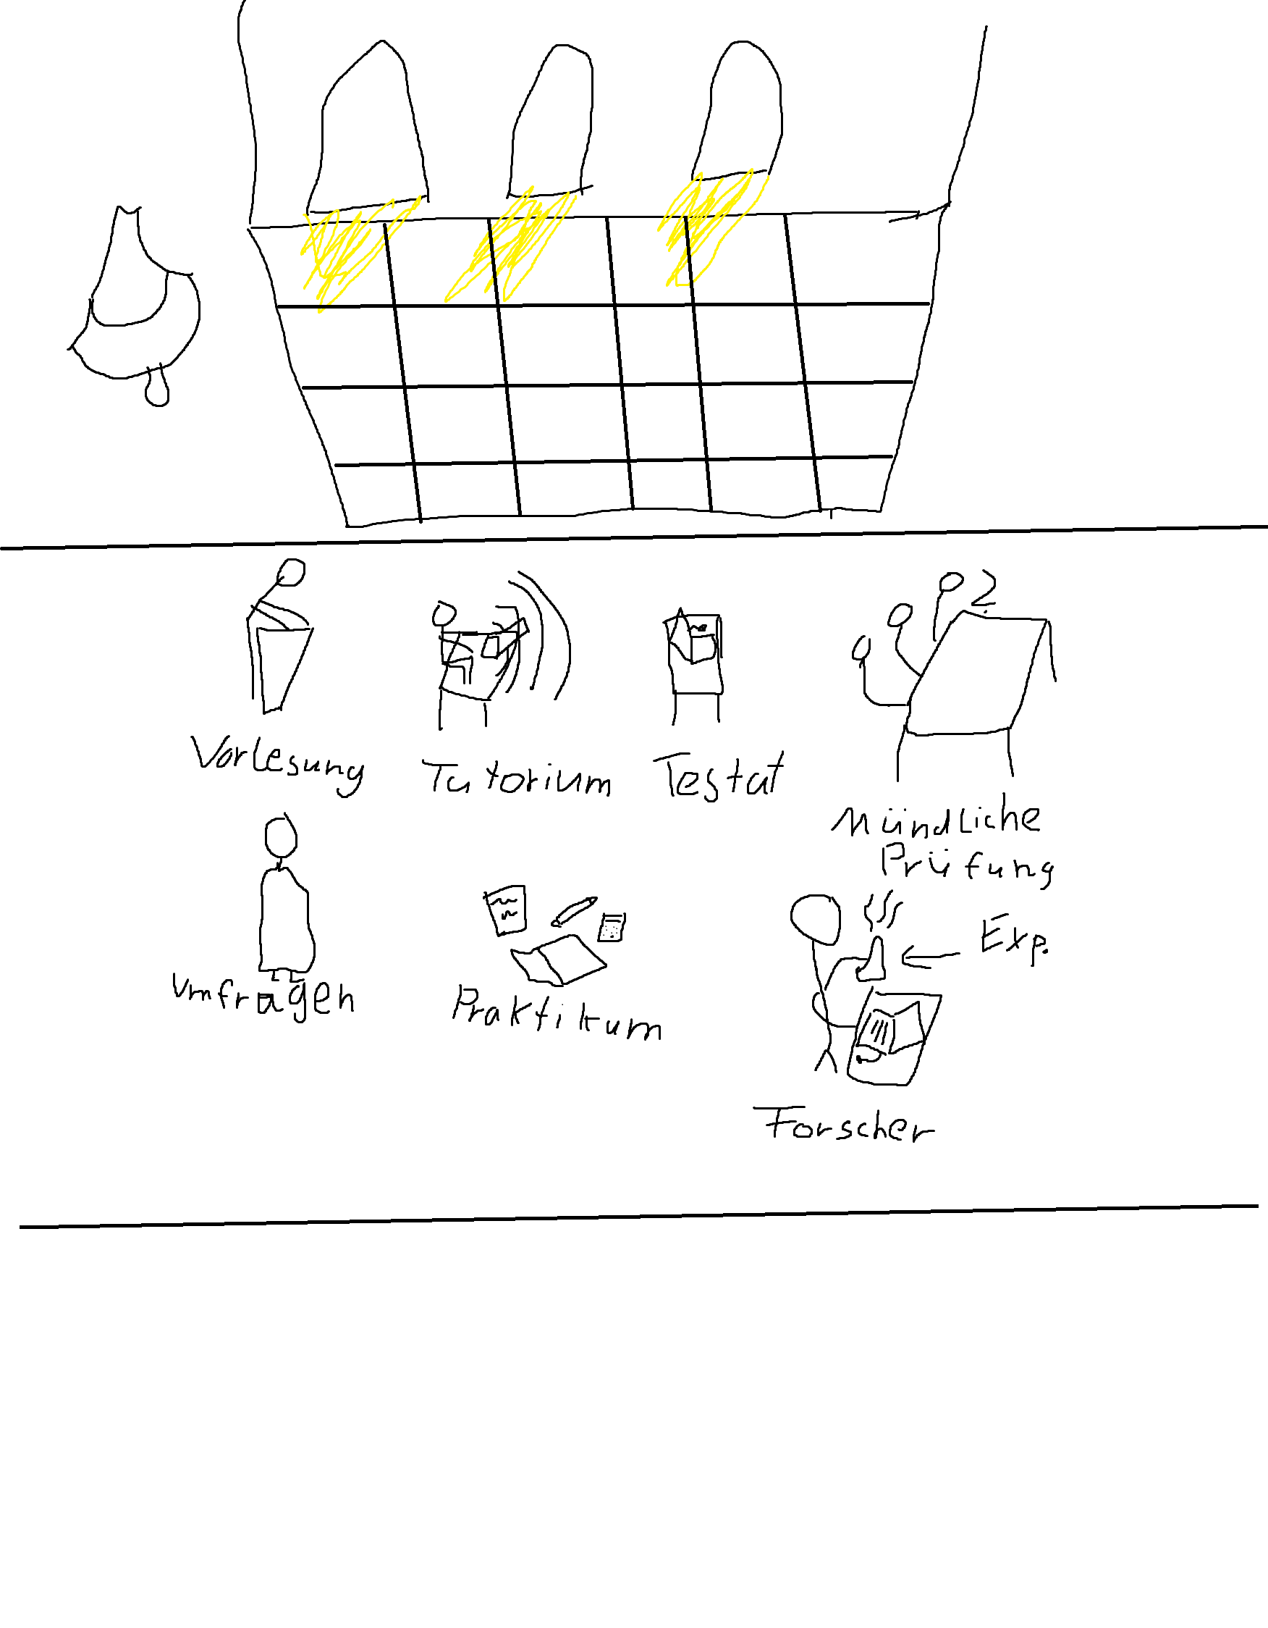
Die Dozenten
Erste Entwürfe
Forscher
Standard Vorlesung
Standard Tutorium
Testat
Umfrage
FP generieren
Angreifer
Angreifer
Blocker
Angreifer

Slide 60





Die Dozenten
Fertige Modelle
Forscher
Standard Vorlesung
Standard Tutorium
Testat
Umfrage
FP generieren
Angreifer
Angreifer
Blocker
Angreifer

Slide 61




Die Dozenten
Idle - Animationen
Forscher
Standard Vorlesung
Standard Tutorium
Testat
Umfrage
FP generieren
Angreifer
Angreifer
Blocker
Angreifer

Slide 62
3.2: Website und Webanbindung

Slide 63
Website und Webanbindung
Website

Slide 64
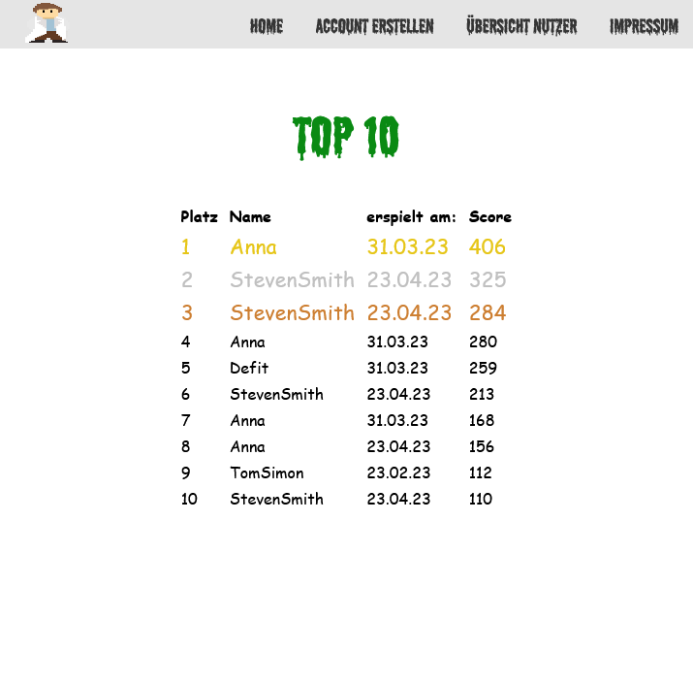
Startseite
Auflistung der besten Spieler
http://hochschule.indieentwickler.net

Slide 65
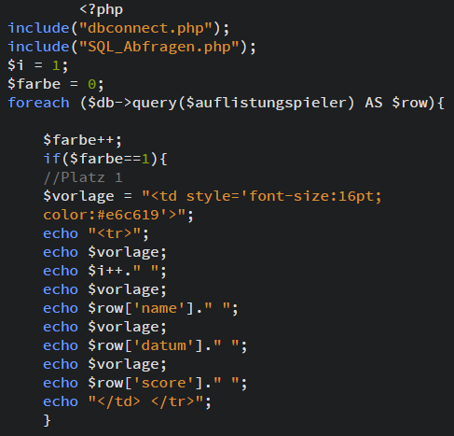
Index.php
PHP-Code
Websitestruktur

Slide 66
Index.php
PHP-Code
Websitestruktur
Datenbankabfrage

Slide 67
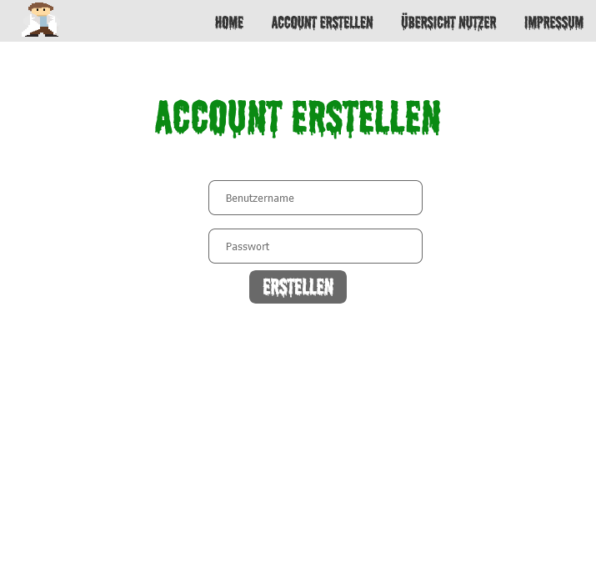
Registrierung
Benutzername
Passwort

Slide 68
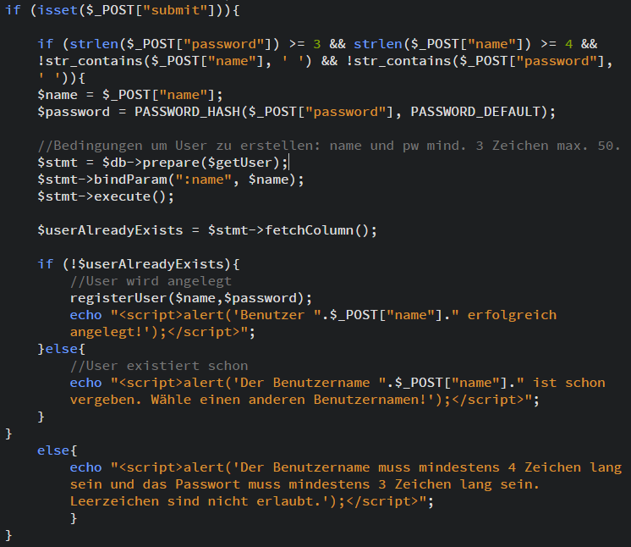
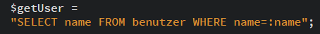
Register.php
PHP-POST
Sicheres Passwort -> Hash & Salt
PDO-Statement -> keine SQL-Injections

Slide 69
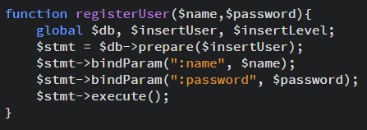
Register.php
Funktion registerUser()
Registrierung eines Users mit Passwort

Slide 70
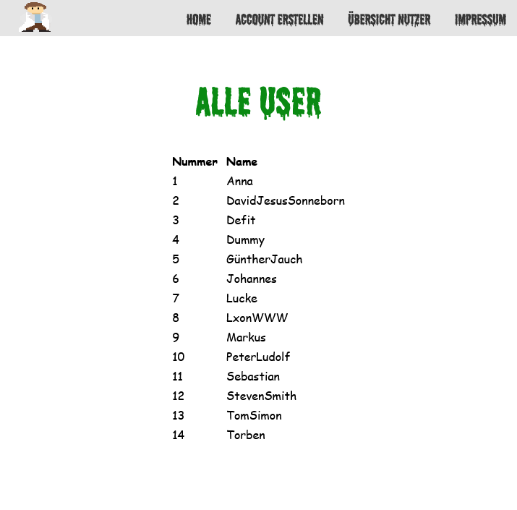
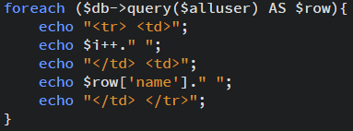
Übersicht

Slide 71
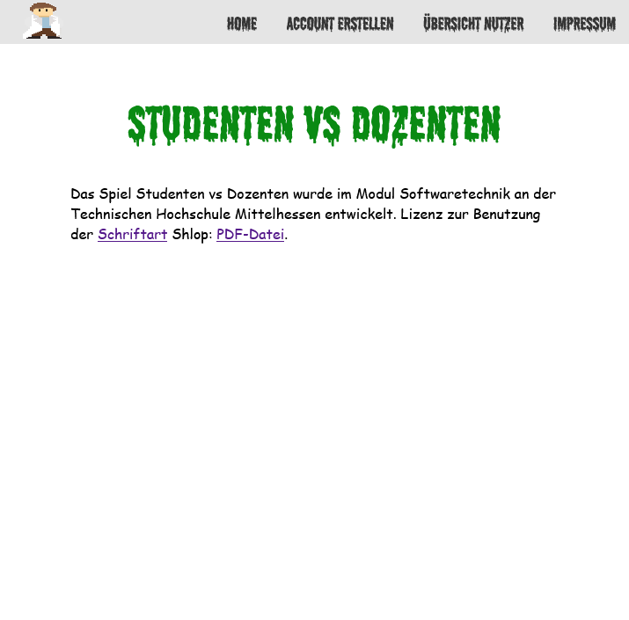
Impressum

Slide 72
Website und Webanbindung
Webanbindung (Datenbank & Java)

Slide 73
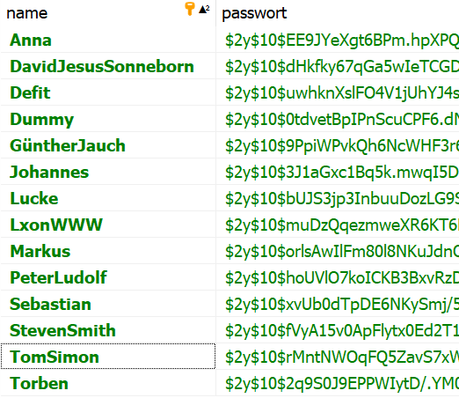
Tabelle Benutzer
Programm Heidi-SQL
Primärschlüssel = name
Attribut passwort

Slide 74
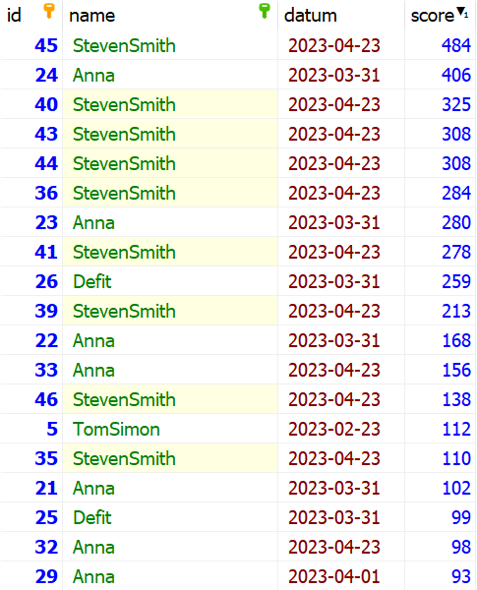
Tabelle Highscore-Liste
Primärschlüssel = id
Fremdschlüssel = name
Attribute datum und score

Slide 75
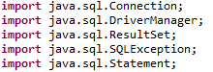
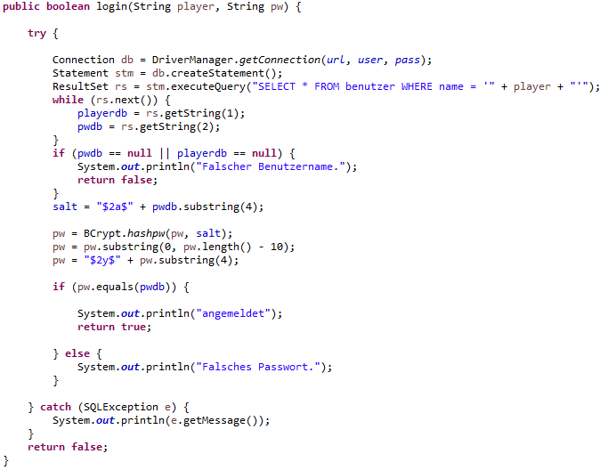
Java MySQL-Connector
Beispiel anhand einer Login-Funktion
Authentifizierung bei der Datenbank
SQL-Abfrage
Salt-Problem -> BCrypt

Slide 76
3.3: Testen und gefundene Problematiken

Slide 77
Testergebnisse
„Dozenten“ hören auf Projektile zu schießen (reproduzierbar)
Highscore wird nach erneutem anmelden erneut gesetzt
Kein automatisches beenden nach Abschluss des ersten Level

Slide 78
Testergebnisse
Fehler lassen sich reproduzieren durch:
Zerstörung eines „Dozenten“
Spielen über Zeitraum von 1-3 Minuten
Setzung zu vieler „Dozenten“

Slide 79

Projektarbeit

Slide 80
4.1: Vorgehen
Verfassen des Spezifikationsdokument
Projektleiter, Projektmanager
Verfassen des Architekturdokuments
Projektleiter &
Softwarearchitekt
Implementierung & Testen des Projekts
Entwickler & Qualitätsbeauftragter

Slide 81
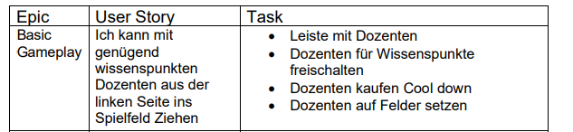
4.2: Implementierungsphase
Geplantes Vorgehen:
Mehrere kleine Schritte beim Programmieren
Zunächst das Grundgerüst des Programms fertigstellen, dann an Feinheiten und Features arbeiten
Es liegt zu jedem Zeitpunkt ein Funktionstüchtiges Produkt vor

Slide 82
4.3: Probleme
Schlechte Kommunikation miteinander
Schlechte Strukturierung/Evaluation
Zu hoch angestrebtes Ergebnis
Zeitdruck
U.a. wg. linearer Vorgehensweise
=> Durchbrechen der Rollenverteilung

Slide 83
4.4: Fazit
Projektwahl auf Kenntnisstand anpassen
Regelmäßige Meeting/strukturierteres Arbeiten
= Arbeiten nach klarer Methodik (z.B Scrum)

Slide 84
Vielen Dank für Ihre Aufmerksamkeit!

